Slide 1
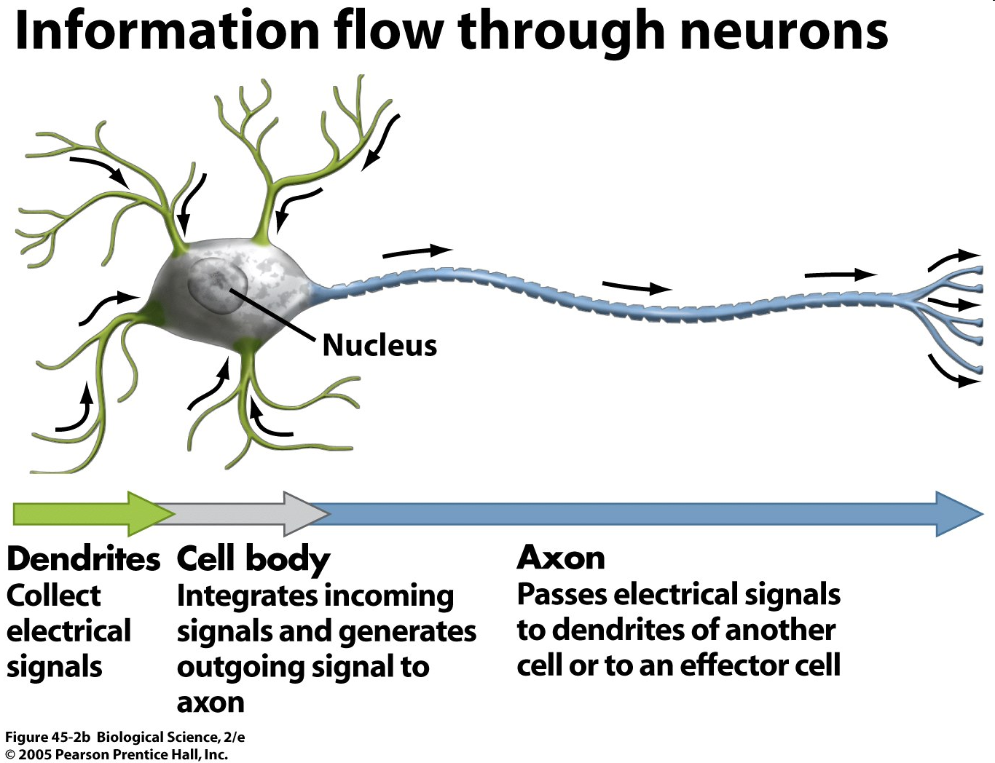
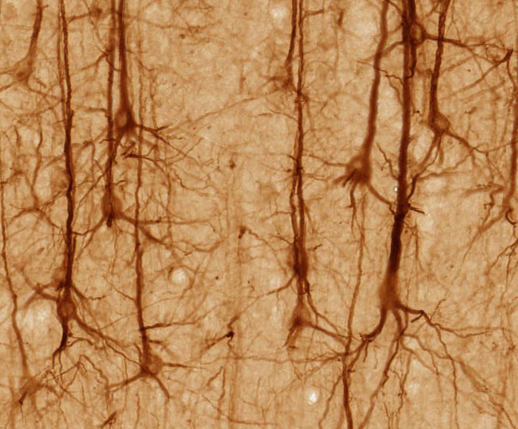
Od neuronow do populacji
Neurony piramidalne kory mozgowej (barwione metodą Golgiego)
Częściowo w oparciu o: http://www.loria.fr/~huttaxel/filez/Tutorial_CNS13_Hutt.pdf

Slide 2
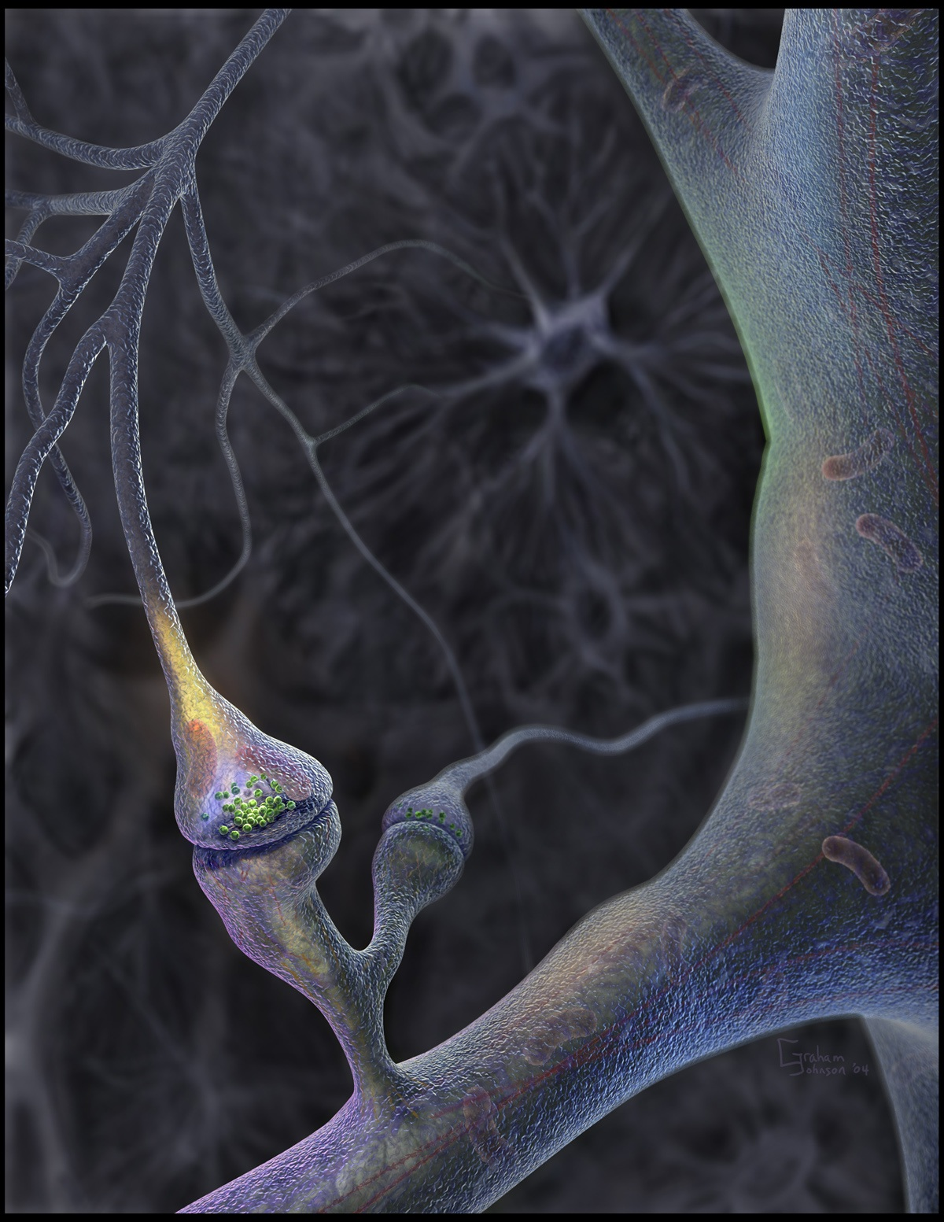
Aktywność synaptyczna
W drzewie dendrytycznym neuronu istnieje ok. 6000 – 10000 synaps chemicznych.
Receptory mogą być pobudzające lub hamujące – depolaryzuja lub hiperpolaryzuja błonę dendrytu.
neuroprzekaźnik receptor rodzaj
glutaminian AMPA pobudzający
glutaminian NMDA pobudzający
GABA GABA_{A} hamujący
GABA GABA_{B} hamujący

Slide 3
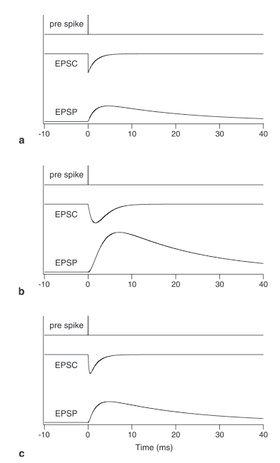
Odpowiedź synaptyczna na dendrycie
Natychmiastowy wzrost i zanik eksponencjalny
t – stała czasowa, t₀ – moment pojawienia sie potencjału czynnościowego, g_{syn}(t) = 0 dla t < t₀
Maximum t = t₀
Funkcja alfa
Maximum
Wzrost i zanik eksponencjalny
Maximum

Slide 4
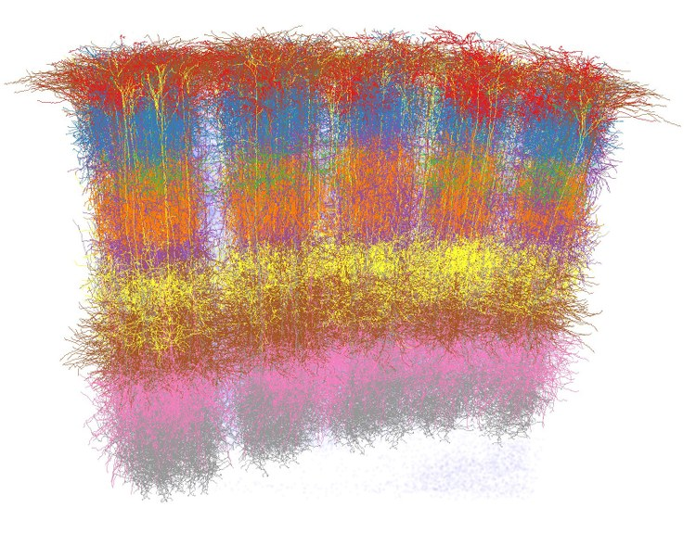
Kolumnowa orgranizacja kory
Kora jest zorganizowana w struktury nazywane makrokolumnami. Gęstość połączeń wewnątrz kolumny jest większa niż pomiędzy kolumnami.
Kolumny mają średnice 500 um – 1 mm i zawierają 5000 – 10000 neuronów

Slide 5
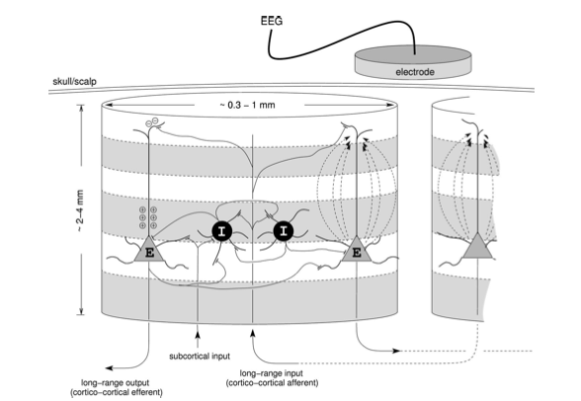
Sygnał EEG
Sygnał EEG odzwierciedla uśrednioną aktywność synaptyczną dużych populacji neuronów.

Slide 6
Potencjał zewnątrzkomórkowy neuronu (poziom mikroskopowy)
Prąd synaptyczny: I(t) = g(t)(V(t) - E )
Dla V(t)≈V_{rest} dostajemy:
I(t) = g(t)(V_{rest} - E )
Potencjał zewnątrzkomórkowy:
V_{extra} = RI(t) ~ g(t)

Slide 7
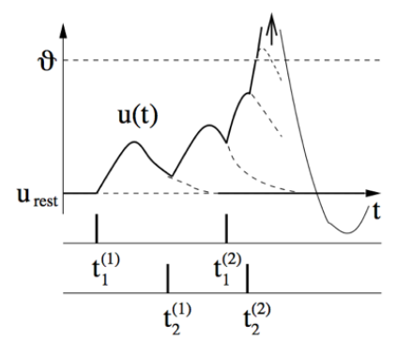
Potencjał populacji (poziom mezoskopowy)
Rozważmy populację neuronów generującą potencjały czynnosciowe. Suma prądów synaptycznych w populacji tworzy zewnątrzkomórkowy potencjał.
Potencjał zewnątrzkomórkowy w populacji:
h(t) - odpowiedź synaptyczna (synaptic response)
s_{i} – waga połączenia
– delta Diraca
i – suma po wszyskich czasach generacji AP, we wszystkich neuronach

Slide 8
Potencjał populacji (poziom mezoskopowy)
Dla jednorodnych polaczen w populacji s_{i} = S, dostajemy:
gdzie s(t) wyraża aktywność populacji (liczba aktywnych neuronow w czasie t , population spike train):

Slide 9
Zmiana granic całkowania

Slide 10
Średni potencjał populacji, a częstość odpalania
Średni potencjał:
Możemy zapisać:
gdzie:
P(t) jest liczbą potencjalow czynnosciowych (AP) w populacji n(t) w jednostce czasu Δt (średnia częstość odpalania populacji, population firing rate).
Jednostka czasu Δt jest, w zależności od źródła literatury, w przedziale 1 – 20 ms.

Slide 11
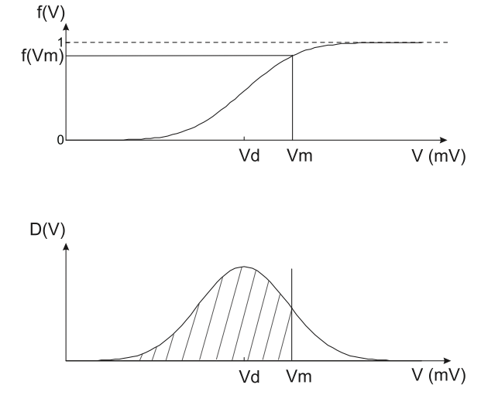
Częstość odpalania, a średni potencjał populacji
Załóżmy gaussowski rozkład progów D(V) generacji AP w populacji (populacja niejednorodna)
f(V) – proporcja komórek populacji dostających ponadprogowe pobudzenie
P(t) – częstość odpalania populacji
P_{max} - maksymalna częstość odpalania populacji

Slide 12
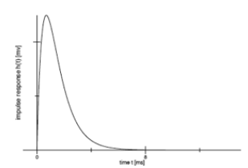
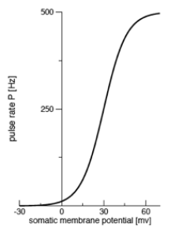
Dwa podstawowe elementy modeli populacyjnych
Średnia odpowiedź synaptyczna
(mean response function)
Średnia częstość odpalania populacji
w funkcji średniego potencjału populacji
(sigmoidal firing rate function)

Slide 13
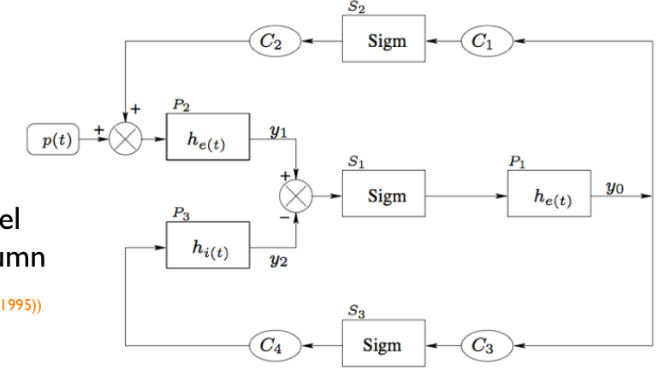
Model Lopesa da Silvy
Schemat populacyjnego modelu generacji aktywności rytmicznej EEG. Każda z populacji neuronalnych opisana jest funkcjami odpowiedzi impulsowej (he, hi) opisującymi potencjały postsynaptyczne oraz funkcją sigmoidalną opisującą generację potencjałów czynnościowych. Stałe C₁ - C₄ opisują ilość połączeń pomiędzy komórkami różnych typów. Sygnał wejściowy p(t) reprezentuje aktywność pozostałych obszarów mózgu.

